Slide 1
LC24 – Diagrammes E-pH (construction exclue)
Agrégation externe de Physique-chimie, option Physique
Jules FILLETTE

Slide 2
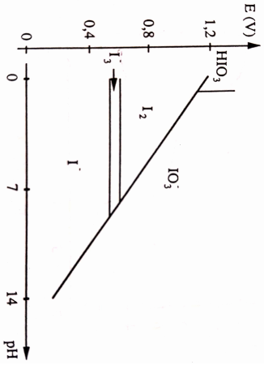
I. Le diagramme E-pH comme outil d'interprétation et de prédiction 1. Variation du nombre d'oxydation avec le pH
Diagramme potentiel-pH de l’iode, tiré de L’oxydoréduction, J. Sarrazin et M. Verdaguer.

Slide 3
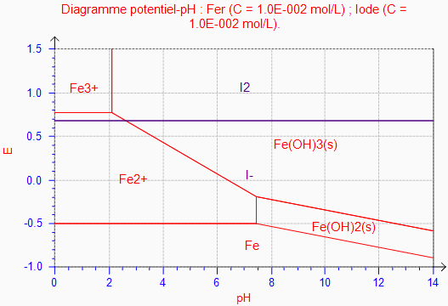
I. Le diagramme E-pH comme outil d'interprétation et de prédiction 2. Interprétation des domaines de stabilité
Superposition des diagrammes potentiel-pH de l’iode et du fer

Slide 4
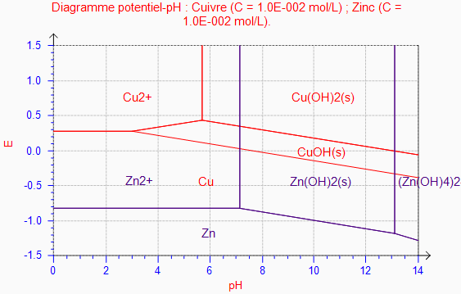
I. Le diagramme E-pH comme outil d'interprétation et de prédiction 3. Prévisions thermodynamiques de quelques réactions d'intérêt
-
Prédiction du comportement d’une pile Daniell (Diagramme Chimgéné)

Slide 5
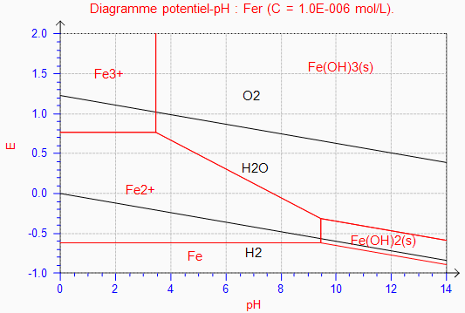
I. Le diagramme E-pH comme outil d'interprétation et de prédiction 3. Prévisions thermodynamiques de quelques réactions d'intérêt
-
Aspects de la corrosion du fer (Diagramme Chimgéné)

Slide 6
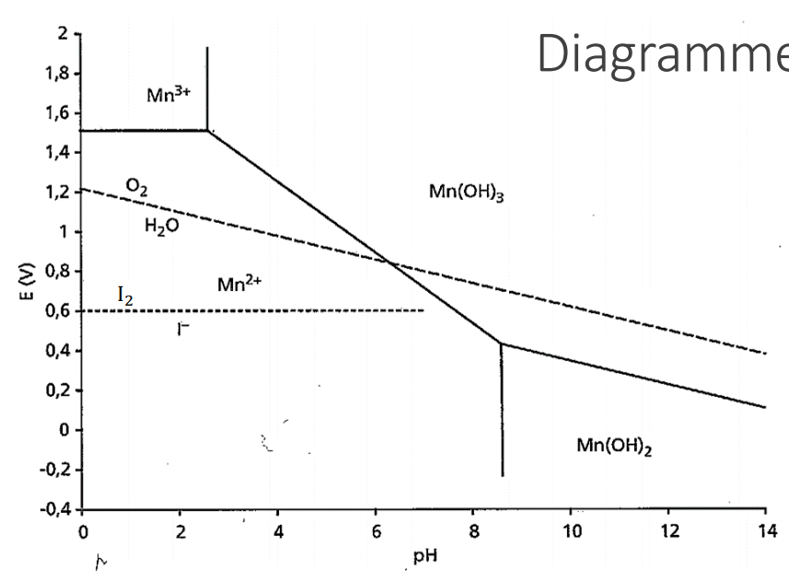
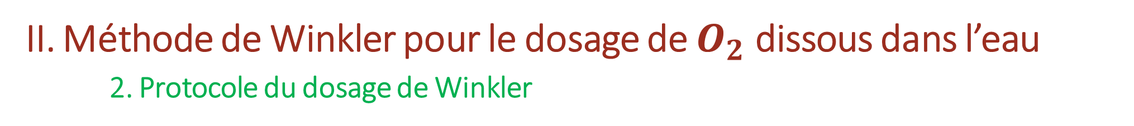
II. Méthode de Winkler pour le dosage de $O_{2}$ dissous dans l’eau 2. Protocole du dosage de Winkler

Slide 7
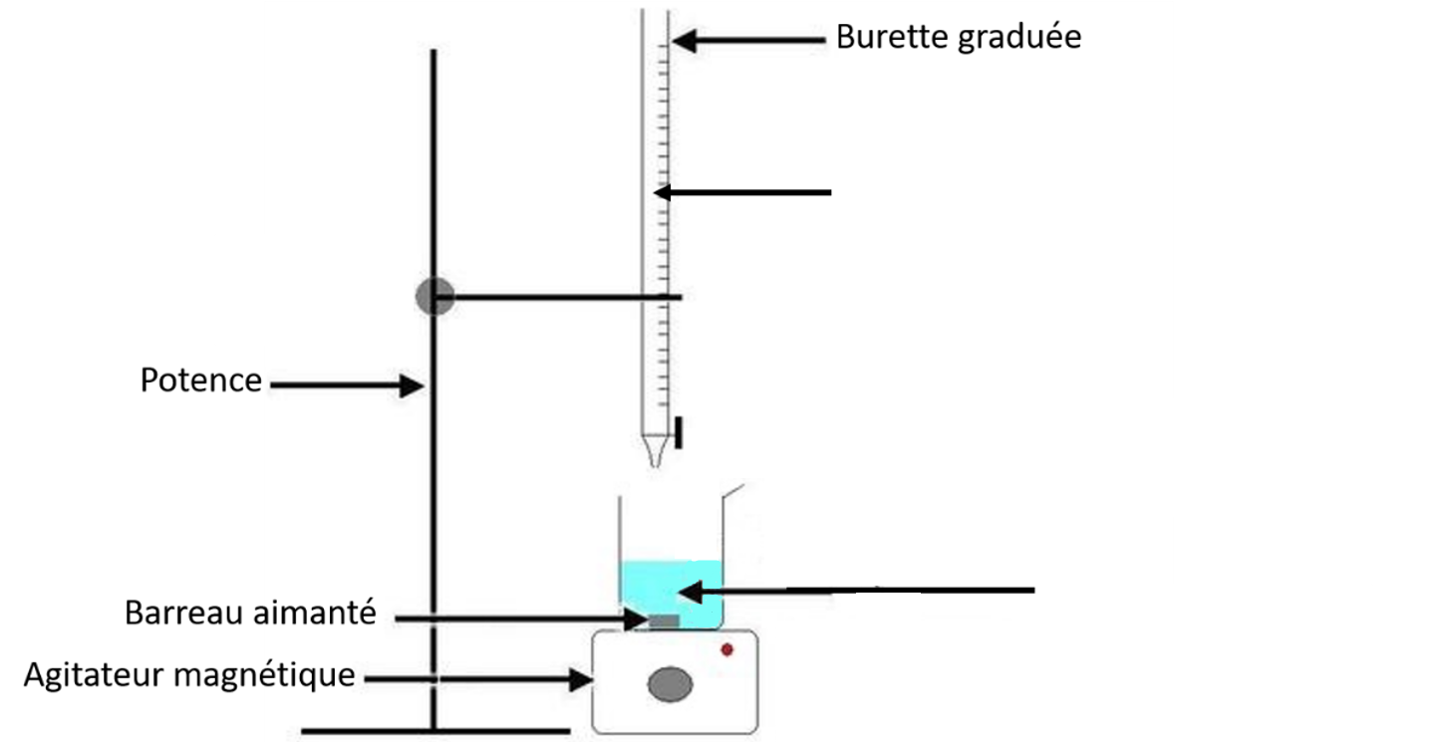
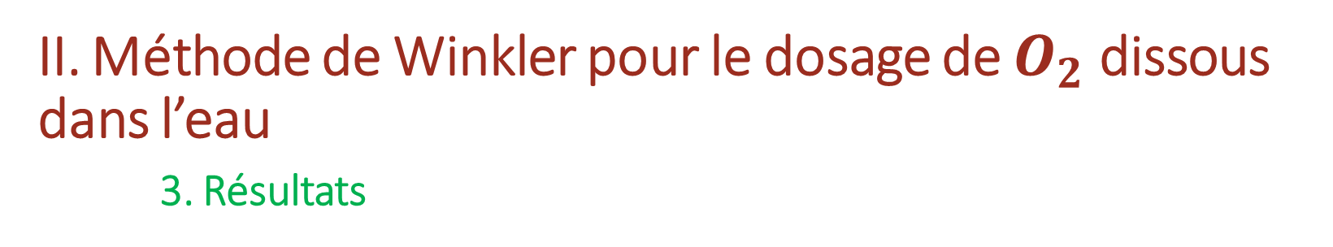
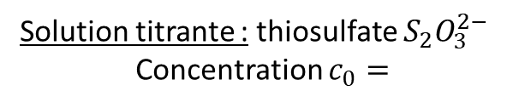
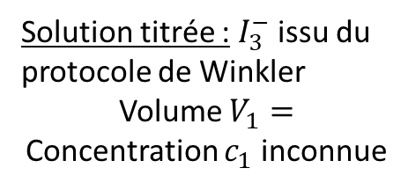
II. Méthode de Winkler pour le dosage de $O_{2}$ dissous dans l’eau 3. Résultats
Solution titrante : thiosulfate $S_{2}O_{3}^{2−}$
Concentration $c_{0}=$
Solution titrée : $I_{3}^{−}$ issu du protocole de Winkler
Volume $V_{1}=$
Concentration $c_{1}$ inconnue

Slide 8
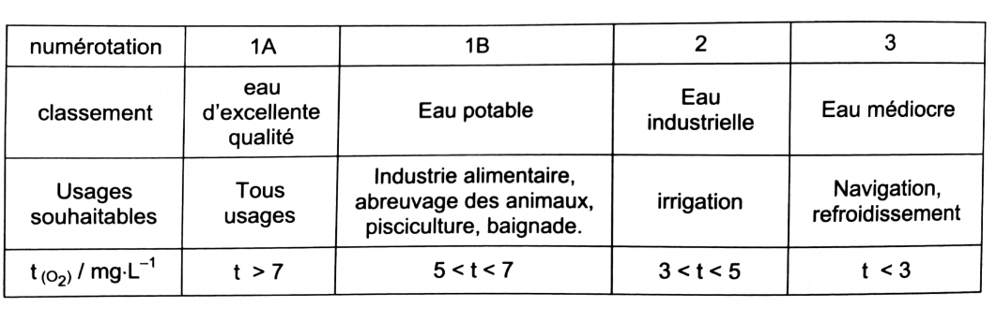
II. Méthode de Winkler pour le dosage de $O_{2}$ dissous dans l’eau 3. Résultats

